Slide 1
ΜΑΖΑ – ΒΑΡΟΣ (ΒΑΡΥΤΗΤΑ)

Slide 2
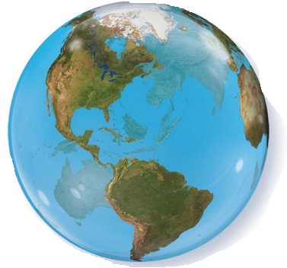
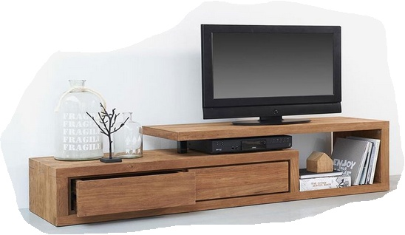
ΜΑΖΑ
Όλα τα υλικά σώματα και σωματίδια έχουν μάζα…….έναν αριθμό….
Στη φυσική σωματίδια είναι τα πρωτόνια, τα ηλεκτρόνια τα άτομα, ιόντα……

Slide 3
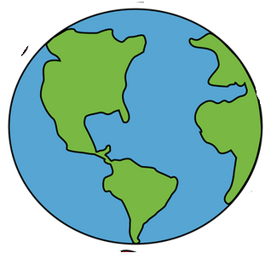
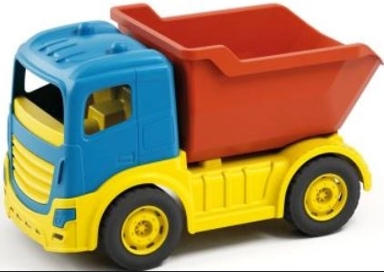
ΜΑΖΑ
Η μάζα ενός υλικού σώματος είναι ένας αριθμός που δείχνει από πόση ύλη αποτελείται το σώμα.
Παράδειγμα η μάζα της γης θα είναι πολύ μεγαλύτερη από τη μάζα ενός φορτηγού.

Slide 4
ΜΑΖΑ
Μονάδες μέτρησης της μάζας:
kg
= κιλά
gr
g
= γραμμάρια

Slide 5
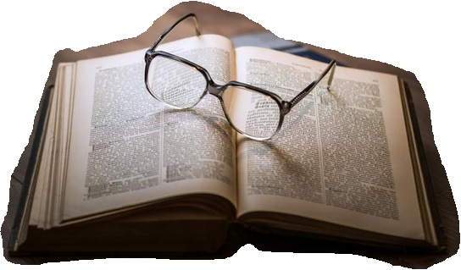
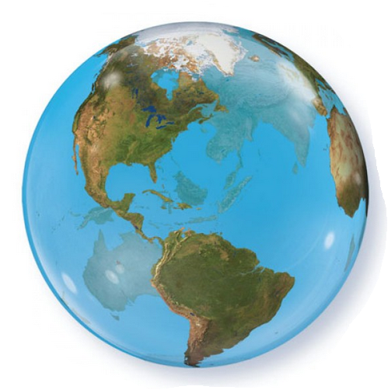
ΜΑΖΑ
Ένα βιβλίο μπορεί να έχει μάζα περίπου 1kg = 1000gr
ένα φορτηγό έχει μάζα 3.500 kg
η γη έχει μάζα περίπου 6×10²⁴ kg =6000000000000000000000000kg

Slide 6
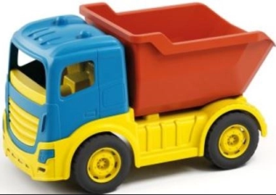
ΜΑΖΑ
Η μάζα των υλικών σωμάτων, δεν μεταβάλλεται (σε κανονικές συνθήκες……) αλλά παραμένει η ίδια….. όπου και αν βάλω το σώμα…
Παραδείγματα:
Η μάζα του φορτηγού, της γης, του βιβλίου …. παραμένει η ίδια όπου και αν βάλω …..το φορτηγό, την γη, το βιβλίο….

Slide 7
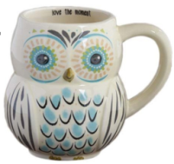
Βαρύτητα
Βαρυτική δύναμη = Βάρος = Βαρύτητα
Το βάρος είναι μια δύναμη …που έλκει δυο υλικά αντικείμενα
w
w

Slide 8
Βαρύτητα
Βαρυτική δύναμη = Βάρος = Βαρύτητα
Όλα τα υλικά σώματα έλκονται μεταξύ τους …αυτή η έλξη λέγεται βαρυτική δύναμη
Στις εικόνες το γράμμα w
, συμβολίζει την δύναμη της βαρύτητας
w
w

Slide 9
Βαρύτητα
Η βαρυτική δύναμη γίνεται μεγάλη όταν:
Η απόσταση μεταξύ των δύο σωμάτων είναι σχετικά μικρή (δηλαδή τα δυο σώματα βρίσκονται κοντά).
Όταν το ένα ή και τα δύο σώματα έχουν μεγάλη μάζα.
w
w

Slide 10
Βαρύτητα
Η βαρυτική δύναμη γίνεται μικρή όταν:
Η απόσταση μεταξύ των δύο σωμάτων είναι σχετικά μεγάλη (δηλαδή τα δυο σώματα βρίσκονται μακριά).
Όταν τα δύο σώματα έχουν μικρή μάζα.
w
w

Slide 11
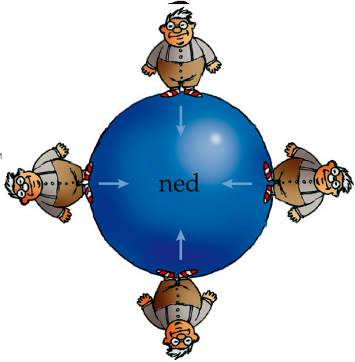
Βαρύτητα της γης
Η γη ασκεί βαρυτική δύναμη σε όλα τα υλικά αντικείμενα που βρίσκονται κοντά της.
Αυτή η βαρυτική έλξη (ή βάρος) έχει φορά προς το κέντρο της γης….
W
W
W
γη
W
Δηλαδή η γη έλκει όλα τα αντικείμενα που βρίσκονται κοντά της …….αυτή η έλξη ονομάζεται βάρος…..

Slide 12
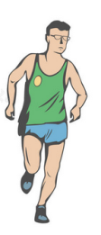
Βαρύτητα της γης
Μονάδα μέτρησης της βαρύτητας:
Η βαρύτητα ή βάρος είναι και αυτή μια δύναμη ……άρα όπως όλες οι δυνάμεις θα έχει μονάδα μέτρησης τα νιούτον (Ν).
W
70kg

Slide 13
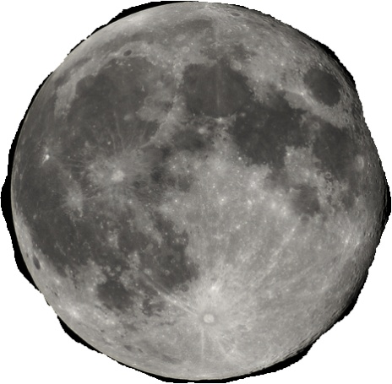
70kg
σελήνη
γη
Και στην γη και στην σελήνη, η μάζα του ίδιου αθλητή ….. είναι η ίδια, είναι 70kg.
70kg

Slide 14
W =117Ν
70kg
σελήνη
γη
ΠΡΟΣΟΧΗ!! Το βάρος του αθλητή στην γη είναι 700Ν.
Στη σελήνη η δύναμη του βάρους που δέχεται ο αθλητής από την σελήνη είναι περίπου 117Ν….
W =700Ν
70kg

Slide 15
70kg
w
σελήνη
γη
ΠΡΟΣΟΧΗ!!
Γενικά το ίδιο σώμα, όταν βρίσκεται στο φεγγάρι (σελήνη), το φεγγάρι θα του ασκεί βαρυτική δύναμη…..6 φορές μικρότερη, από αυτή που θα του ασκεί η γη.
w
70kg

Slide 16
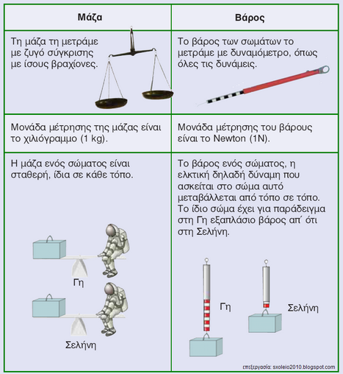

Slide 17
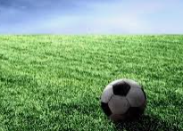
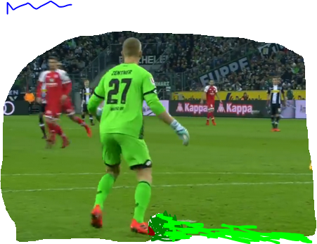
Δύναμη
Με τη κλωτσιά ασκήθηκε δύναμη στη μπάλα, έτσι η μπάλα κινείται και η ταχύτητα της μεταβάλλεται.
Η μπάλα είναι ακίνητη έχει ταχύτητα μηδέν
Β

Slide 18
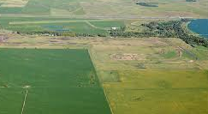
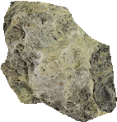
Βαρύτητα της γης
Αν αφήσω μια πέτρα ελεύθερη κοντά στη γη, τότε… θα παρατηρήσουμε ότι η πέτρα κινείται προς την γη…. και μάλιστα η ταχύτητα της πέτρας μεταβάλλεται.
Η δύναμη που .. .μεταβάλει την ταχύτητα της πέτρας …είναι η βαρυτική δύναμη που ασκεί η γη στην πέτρα….
πέτρα
w

Slide 19
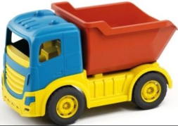
Βαρύτητα της γης
Στη διπλανή εικόνα το γατάκι δέχεται βαρυτική δύναμη από την γη , αλλά και από το φορτηγό.
w
w

Slide 20
Βαρύτητα της γης
Η βαρυτική δύναμη (w₂) που ασκεί η γη στο γατάκι, θα είναι πολύ μεγαλύτερη ….από την βαρυτική δύναμη (w₁) που ασκεί το φορτηγό στο γατάκι….
w₁
w₂

Slide 21
Βαρύτητα της γης
Η βαρυτική δύναμη (Β₂) που ασκεί η γη στο γατάκι, είναι πολύ μεγαλύτερη ….γιατί η γη έχει πολύ …μεγαλύτερη μάζα από το φορτηγό…..
Β₁
Β₂

Slide 22
Βαρύτητα της γης
Η βαρυτική δύναμη (w₂) που ασκεί η γη στο γατάκι, είναι πολύ μεγαλύτερη ….άρα το γατάκι θα «πέσει» πάνω στη γη…
w₁
w₂

